Slide 1
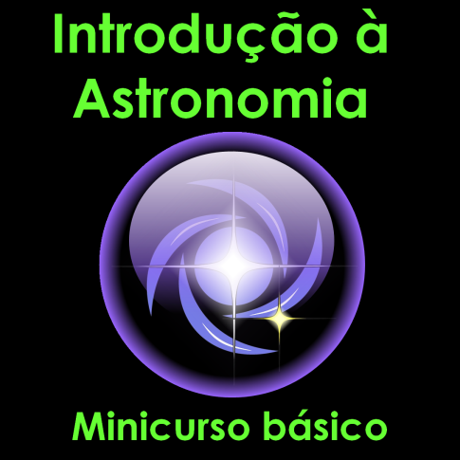
Centro de Divulgação da Astronomia
Observatório Dietrich Schiel
As estrelas
André Luiz da Silva
Observatório Dietrich Schiel
/CDCC/USP
Imagem de fundo: céu de São Carlos na data de fundação do observatório Dietrich Schiel (10/04/86, 20:00 TL) crédito: Stellarium
Notes:
Imagem de fundo: céu de São Carlos na data de fundação do observatório Dietrich Schiel (10/04/86, 20:00 TL) crédito: Stellarium

Slide 2
Distâncias estelares
Notes:
Fonte da figura do Sol:
Fonte da figura do pensador: https://encrypted-tbn1.gstatic.com/images?q=tbn:ANd9GcTbsmpbwcQ0w2E_FPH3ApsKIj2yr9PY5CC8iOAT0BWAdvLpyU9Vig
Fonte da figura do Sol: http://vectips.com/tutorials/create-a-happy-sun-character/

Slide 3
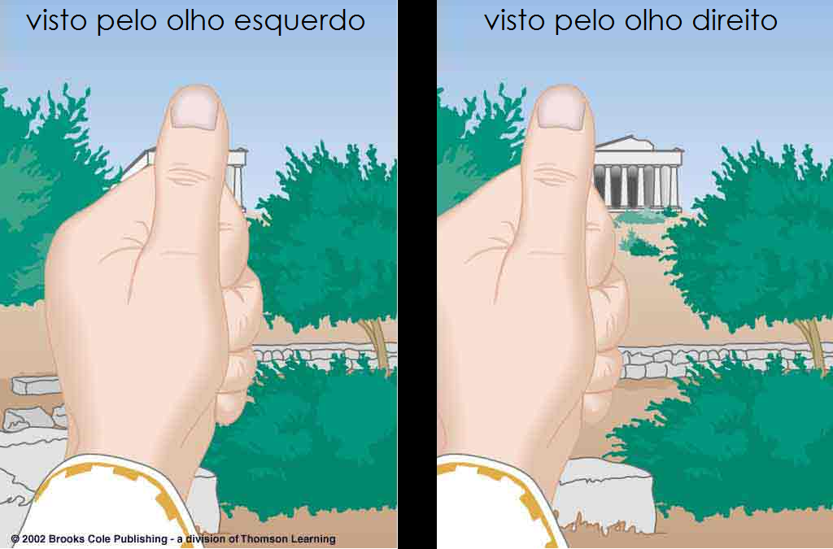
Método da paralaxe
Fonte: http://spot.pcc.edu/~aodman/physics%20122/parallax-pictures/parallax-lecture.htm

Slide 4
Paralaxe de uma estrela
p”
Junho
Janeiro
Crédito do slide original: Prof. Roberto Boczko; adaptações: André Luiz da Silva CDA/CDCC/USP
Notes:
Crédito da imagem: Prof. Roberto Boczko, com adaptações.

Slide 5
Unidades de distância:
Parsec
Ano-luz
Notes:
Fonte da figura do Sol:
Fonte da figura do pensador: https://encrypted-tbn1.gstatic.com/images?q=tbn:ANd9GcTbsmpbwcQ0w2E_FPH3ApsKIj2yr9PY5CC8iOAT0BWAdvLpyU9Vig
Fonte da figura do Sol: http://vectips.com/tutorials/create-a-happy-sun-character/

Slide 6
Parsec
Estrela
É a distância em que se observa a UA subentendida por um ângulo de 1”
d
1”
Sol
1UA
Terra
1 pc = 3,26 anos-luz = 206.265 UA
Crédito do slide original: Prof. Roberto Boczko; adaptações: André Luiz da Silva CDA/CDCC/USP

Slide 7
Cálculo da distância, a partir da paralaxe
d_{pc} = 1 / p”
Onde:
d_{pc}: é a distância, em parsecs
p”: é a paralaxe, em segundos de arco

Slide 8
O ano-luz: a mais popular
Ondas
luminosas
300.000
km/s
c
Fóton
Percurso da luz durante 1 ano
1 ano-luz
9 trilhões e 500 bilhões de km
Crédito do slide original: Prof. Roberto Boczko; adaptações: André Luiz da Silva CDA/CDCC/USP
Notes:
Crédito da imagem: Prof. Roberto Boczko, com adaptações.

Slide 9
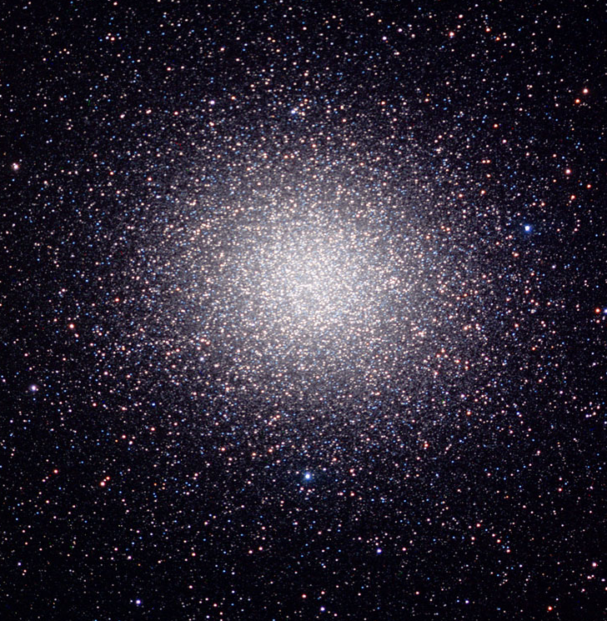
Quanto tempo a luz leva para vir...
do Sol?
8 minutos
da estrela mais próxima depois do Sol?
4 anos
das estrelas do aglomerado Omega Centauri
17 mil anos!
Crédito das imagens: Sol: http://wwwdevinin.blogspot.com; Omega Centauri: Telescópio Espacial Hubble

Slide 10
O brilho das estrelas: magnitudes

Slide 11
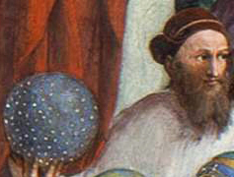
Magnitudes aparentes
Brilho aparente das estrelas
(Hiparco de Nicéia, c.190-c.120 a.C.)
1ª
As mais brilhantes do céu noturno
2ª
3ª
4ª
5ª
6ª
No limite da visibilidade do olho humano.
Crédito: Prof. Roberto Boczko, com adaptações; crédito da imagem de Hiparco: Wikipedia

Slide 12
Magnitude absoluta, M
Magnitude aparente de uma estrela a uma distância D, fixa.
D
D
D
D
D
D
Terra
D = 10 pc = 32,6 a.l.
Crédito da imagem: Prof. Roberto Boczko,
com adaptações

Slide 13
“O Sol é uma estrela de quinta grandeza”
Msol ≈ 5
Crédito da imagem: http://wwwdevinin.blogspot.com
Notes:
Fonte da figura : http://cssartist.net/?p=3076

Slide 14
As cores e tamanhos das estrelas

Slide 15
As cores e as temperaturas
60.000 °C
30.000 °C
9.500 °C
7.200 °C
6.000 °C
5.000 °C
3.500 °C
Quente
Sol
Fria
Crédito da imagem: Prof. Roberto Boczko com adaptações

Slide 16
Diagrama Hertzprung-Russel
(Diagrama H-R)
Lʘ
1
Sol
Temp.
6.000°C
Crédito : André Luiz da Silva/CDA/CDCC/USP
Notes:
Crédito da imagem: http://www.prof2000.pt/users/angelof/af16/ts_sol/bigsol105.htm

Slide 17
Diagrama H-R
Lʘ
supergigantes
10⁴
gigantes
1
Sol
anãs brancas
Sequência Principal
10⁻⁴
Temp.
10.000°C
6.000°C
3.000°C
Crédito : André Luiz da Silva/CDA/CDCC/USP

Slide 18
Os tamanhos das estrelas
Crédito: Jon S. disponível em http://www.youtube.com/watch?v=c8CgDGhYKe8

Slide 19
A vida das estrelas

Slide 20
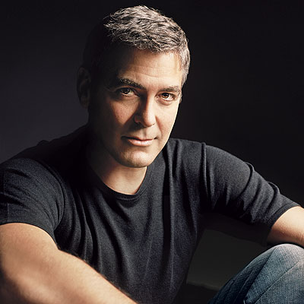
Notes:
Crédito das imagens: Angelina Jolie: http://lissarankin.com; Marlyn Monroe: http://pt.my-walls.net; George Clooney: http://www.people.com

Slide 21
Evolução estelar

Slide 22
Estrelas:
São corpos gasosos no interior dos quais
ocorrem, ou ocorreram, reações de fusão nuclear sustentáveis
Crédito : André Luiz da Silva/CDA/CDCC/USP
Notes:
Anãs marrons estão na transição entre estrelas e grandes planetas; a faixa de massas é de 13 a 78 massas de Júpiter. O limite superior é de 0,07, em massas solares.

Slide 23
Colapso de uma nuvem interestelar
Início das reações de fusão nuclear:
Nascimento da estrela
Crédito: André Luiz da Silva CDA/CDCC/USP
Notes:
Crédito da imagem:
Prof. Roberto Boczko,
com adaptações

Slide 24
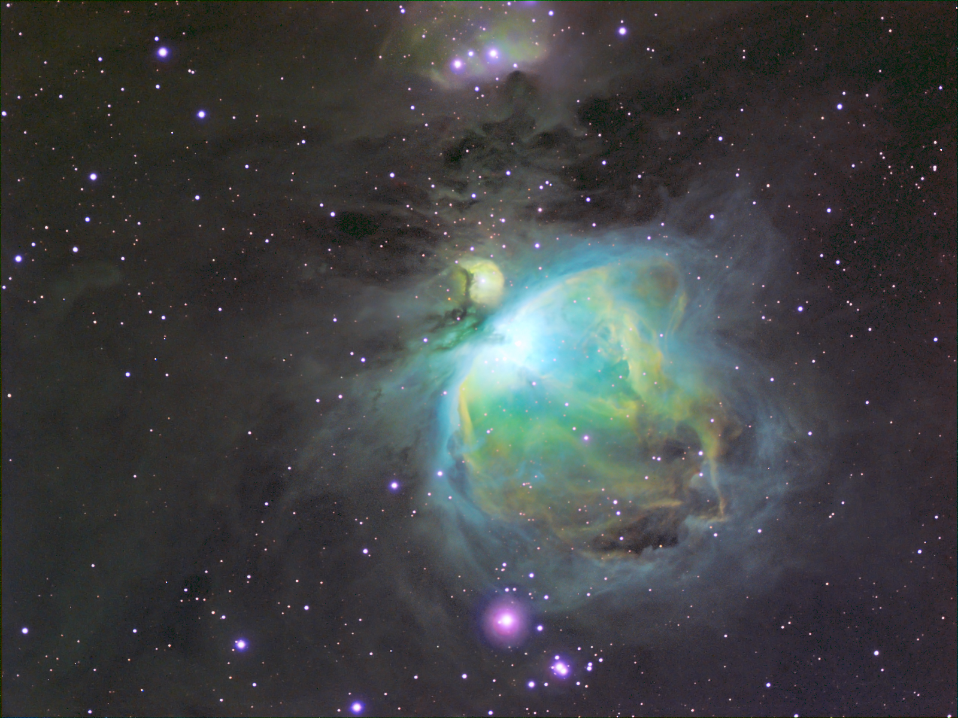
Berçário estelar em Orion: M42
Crédito da imagem:http://www.ruppel.darkhorizons.org

Slide 25
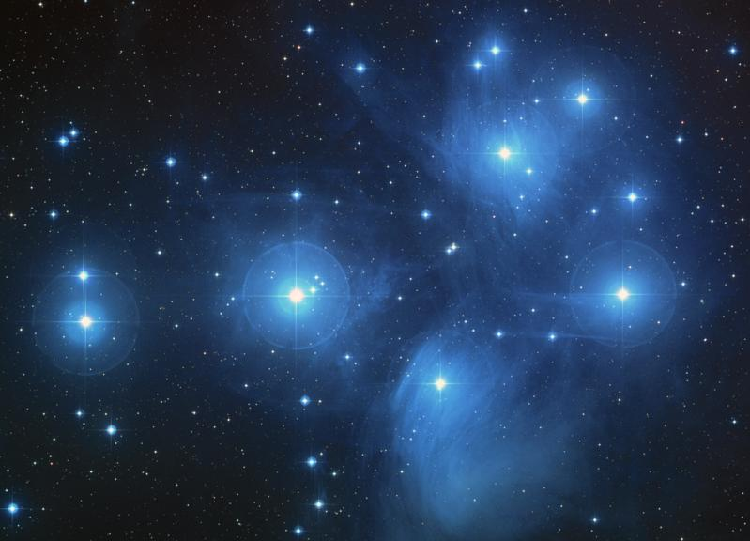
As Plêiades
Crédito da imagem: Telescópio Espacial Hubble
Notes:
Crédito da imagem: Telescópio Espacial Hubble

Slide 26
Estrelas de maior massa evoluem mais rapidamente:
25 M_{ʘ}: três milhões de anos na SP
0,5 M_{ʘ}: 200 bilhões de anos na SP!
Notes:
Estrelas de maior massa evoluem mais rapidamente: uma estrela de 25 M_{sol} passa “apenas” três milhões de anos na Sequência Principal, enquanto uma estrela de 0,5 M_{sol} permanece aí por 200 bilhões de anos!

Slide 27
Estrelas de “pouca massa”
oito M_{ʘ} : estrelas não farão síntese do C, indo até a fusão
do He apenas

Slide 28
Evolução estelar – estrelas de “pouca massa”
Estrela de pouca massa
Gigante vermelha
Nebulosa planetária
Anã branca
Nuvem interestelar
Imagens fora de escala
Crédito : André Luiz da Silva/CDA/CDCC/USP

Slide 29
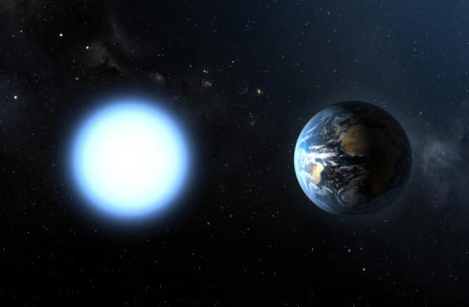
Tamanho de uma anã branca
Crédito da imagem: http://ircamera.as.arizona.edu/NatSci102/NatSci102/lectures/starevolution.htm

Slide 30
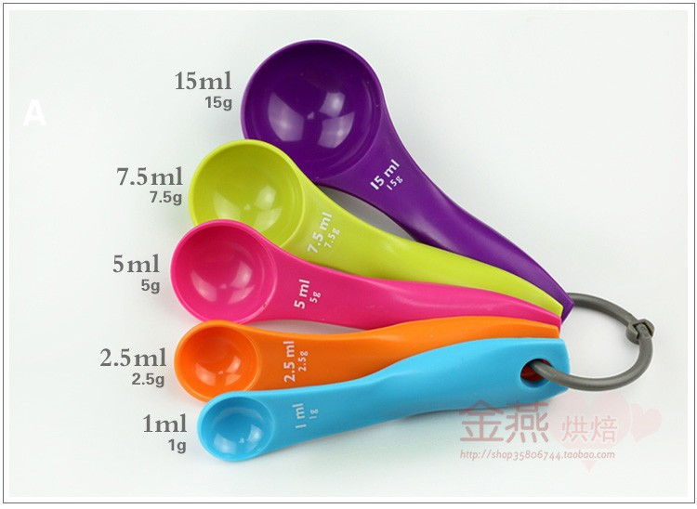
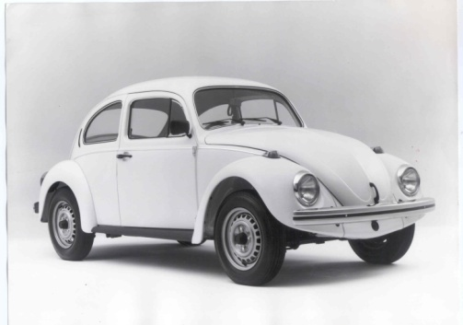
Densidade de uma anã branca
ρ_{ab} ≈ 10¹⁰ kg/m³
12 x
10 mil toneladas
Crédito das imagens: fusca: https://parachoquescromados.wordpress.com/tag/fusca/ colheres: http://pt.aliexpress.com
Notes:
O fusca pesa em torno de 800 kg.

Slide 31
O caso do Sol

Slide 32
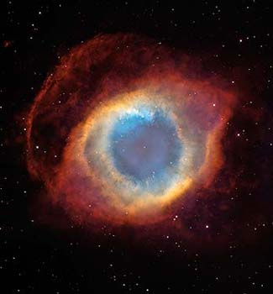
Nebulosa da Hélice, NGC 7293
Crédito da imagem: Telescópio Espacial Hubble
Notes:
A Nebulosa da Hélice fica a sete mil anos-luz. A extensão da nebulosa é de 6 anos-luz.

Slide 33
Evolução estelar: estrelas de grande massa
Imagens fora de escala
Estrela de nêutrons
Nuvem interestelar
Estrela de grande massa
Supergigante vermelha
Remanescente de supernova
Buraco negro
Crédito : André Luiz da Silva/CDA/CDCC/USP

Slide 34
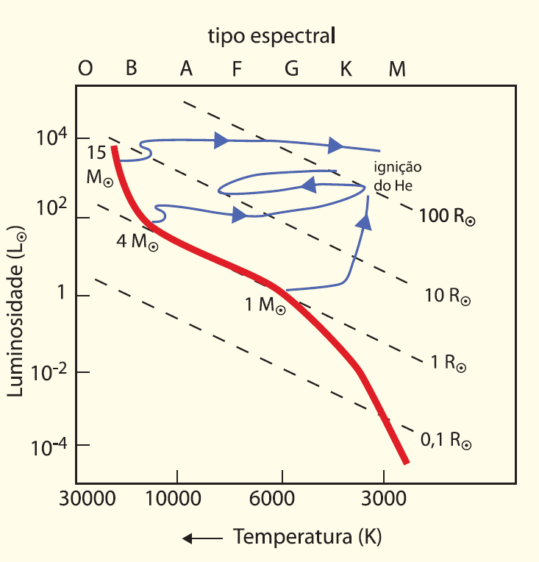
Trajetórias evolutivas
Fonte da imagem: livro “O Céu que nos Envolve” Enos Picazzio (Editor e Coordenador).

Slide 35
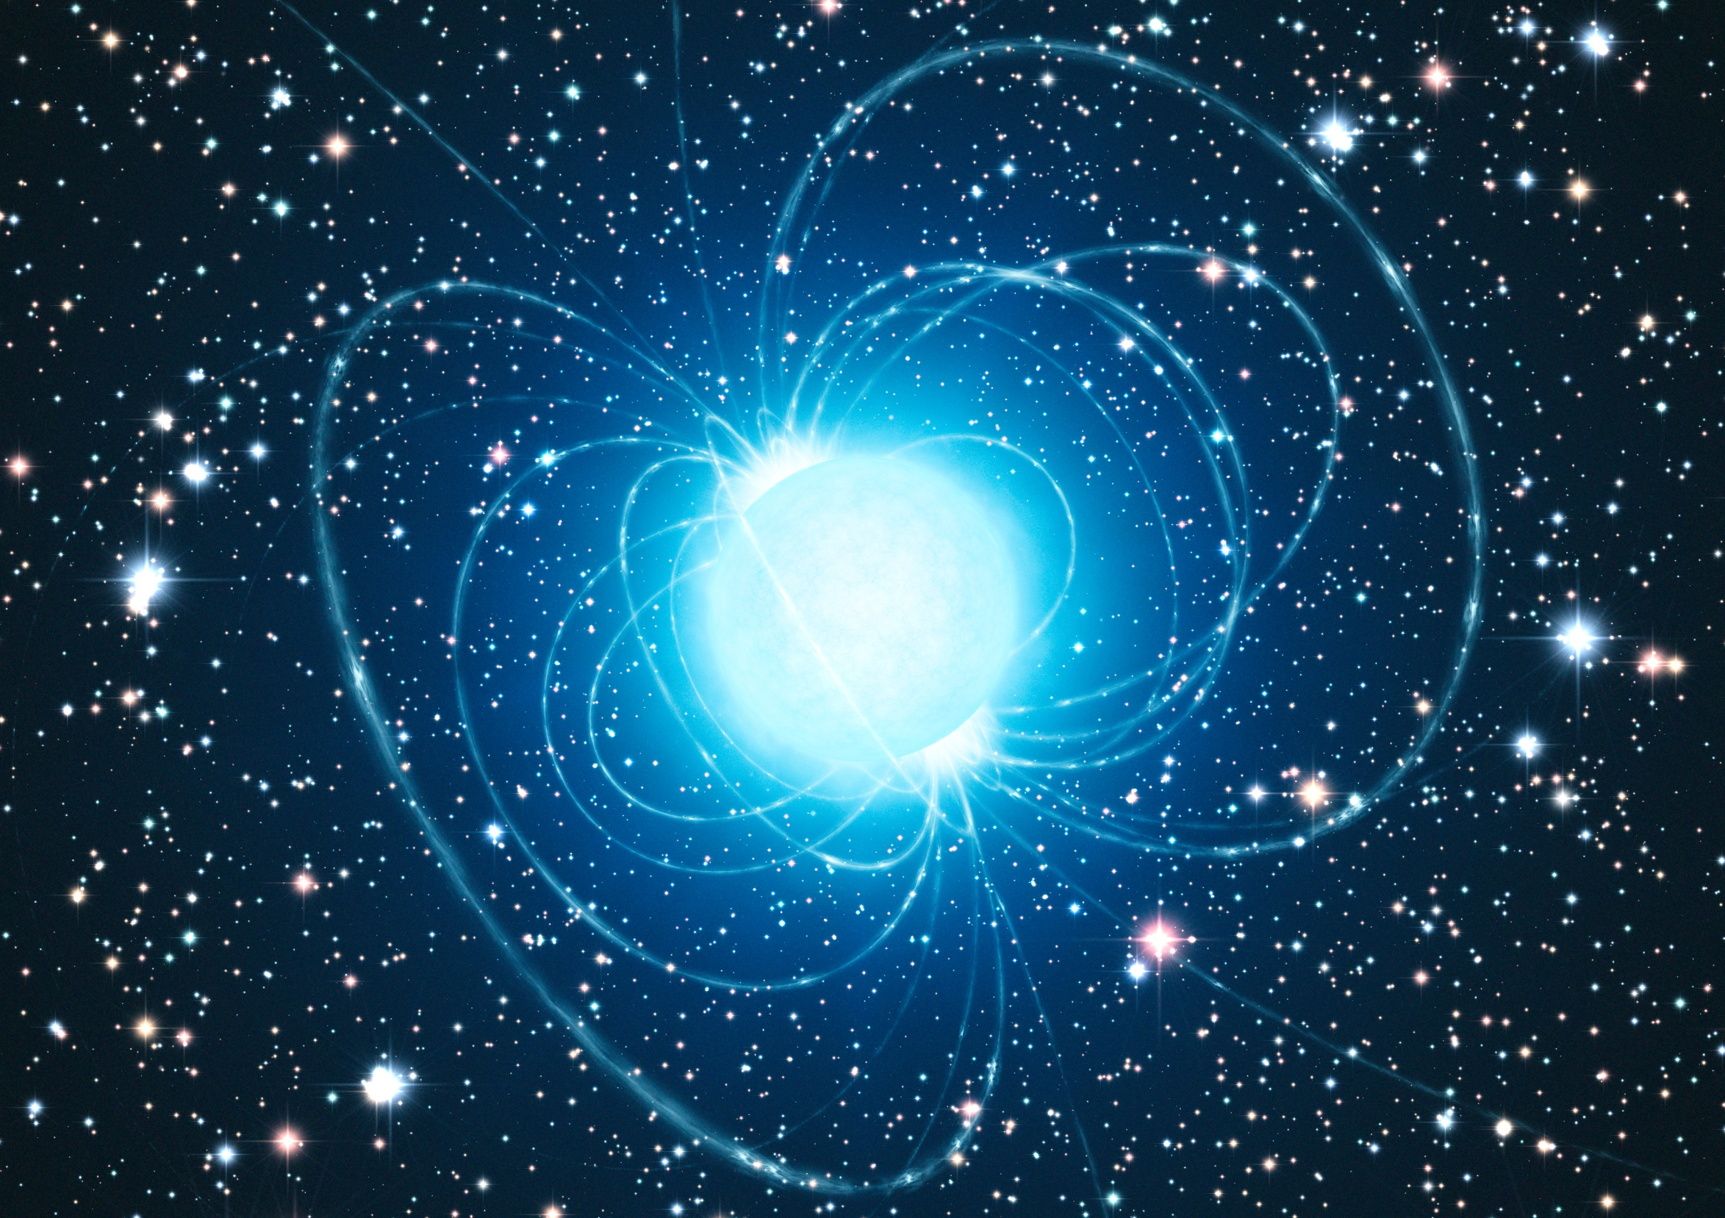
Estrela de nêutrons/pulsar
Crédito da imagem: ESO/L. Calçada

Slide 36
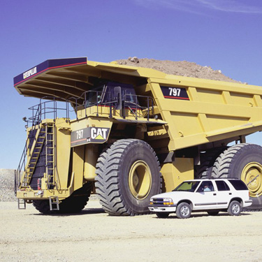
Densidade de uma estrela de nêutrons
ρ_{en} ≈ 10¹⁸ kg/m³
10⁶ x
1bilhão de toneladas
Crédito das imagens: caminhão: http://www.logisticadescomplicada.com/ colheres: http://pt.aliexpress.com
Notes:
O caminhão mostrado é o Caterpillar 797B, que carregado pesa em torno de 1000 toneladas.

Slide 37
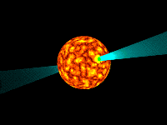
Estrela de nêutrons/pulsar
Crédito da imagem: http://astro.if.ufrgs.br

Slide 38
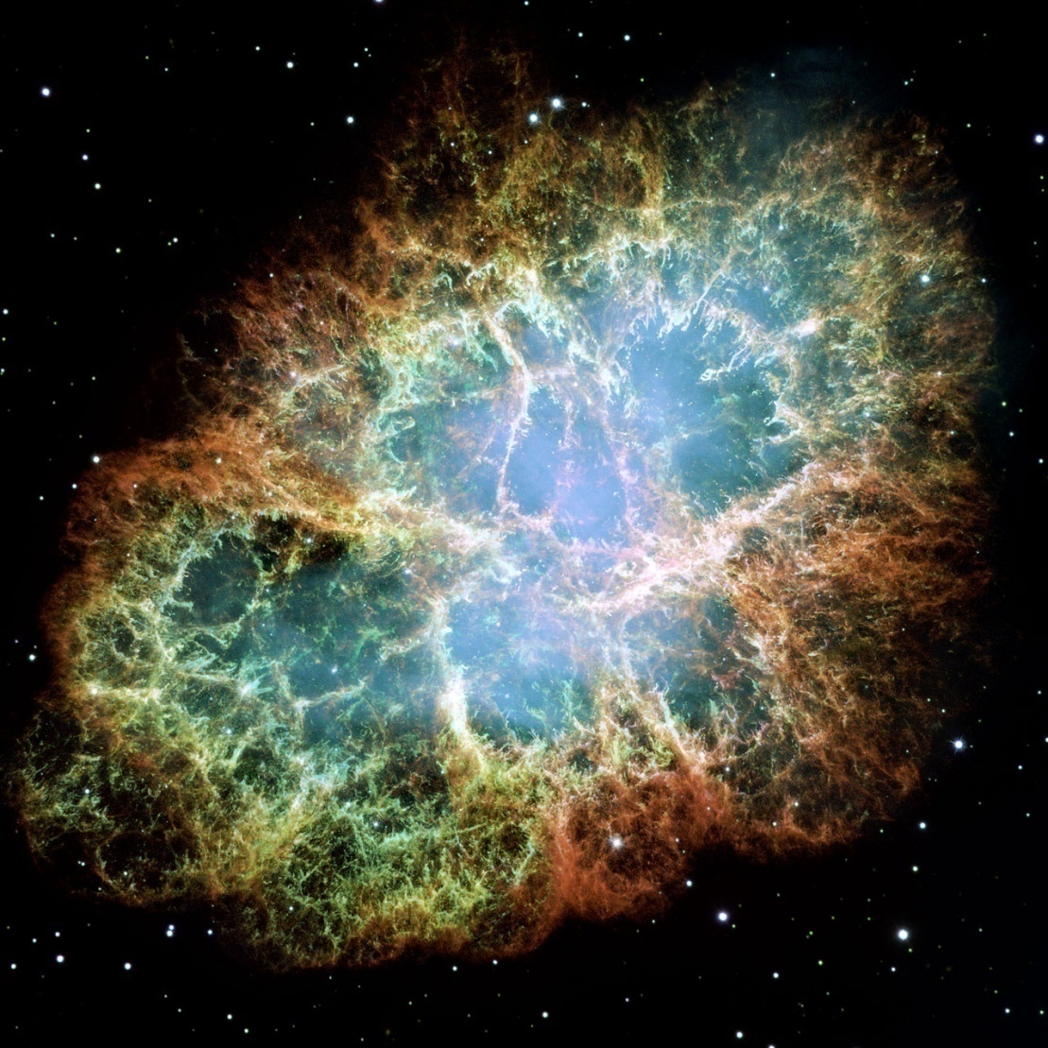
Nebulosa do Caranguejo – M1
Crédito da imagem: Telescópio Espacial Hubble Disponível em http://www.hubblesite.org

Slide 39
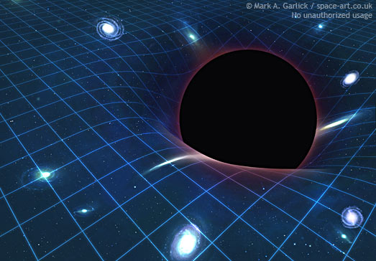
Buraco Negro
Notes:
Crédito da imagem: Mark A. Garlick

Slide 40
Como detectar um buraco negro?
Crédito: Mark Garlick

Slide 41
Resumindo...
Nuvem interestelar
Estrela de pouca massa
Gigante vermelha
Nebulosa planetária
Anã branca
Imagens fora de escala
Estrela de nêutrons
Estrela de grande massa
Supergigante vermelha
Supernova
Remanescente de supernova
Buraco negro
Notes:
Podemos estabelecer o limite entre as estrelas de “pouca massa” e as de “grande massa” como sendo de oito massas solares, que distingue estrelas que podem efetuar a queima do carbono, das que não podem. Estrelas de oito massas solares podem atingir a temperatura para tal fusão, que se situa em torno de 600 milhões de Kelvin!

Slide 42
Fusão nuclear e a origem dos elementos químicos
Crédito: IAG-USP/UFABC
Notes:
Crédito : IAG/USP

Slide 43
Indicação para estudo
Notes:
Fonte da figura do Sol:
Fonte da figura do pensador: https://encrypted-tbn1.gstatic.com/images?q=tbn:ANd9GcTbsmpbwcQ0w2E_FPH3ApsKIj2yr9PY5CC8iOAT0BWAdvLpyU9Vig
Fonte da figura do Sol: http://vectips.com/tutorials/create-a-happy-sun-character/

Slide 44
Indicação de estudo
Texto sobre Radioastronomia

